Slide 1
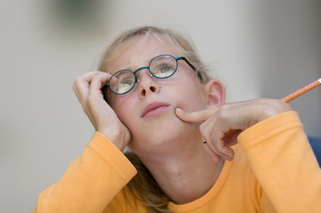
Как научить младшего школьника делать уроки самостоятельно во время дистанционного обучения?!

Slide 2
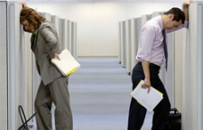
Уважаемые родители, это трудно признать, но факт!!!
Если ребенок не может (не хочет) самостоятельно выполнить задания, которые предлагаются учителями на дистанционном обучении, пока мы на работе, то причина в том, что это мы с вами его не приучили к самостоятельности!

Slide 3
Что делать?
Некоторых детей нужно постоянно мотивировать к учебе, некоторым – давать четкие наставления и инструкции, а других нужно просто время от времени контролировать.
Постарайтесь выбрать для себя такую роль в этом процессе, которая будет максимально учитывать потребности ребенка.

Slide 4
Например:
нашего старшего сына нужно время от времени контролировать,
а младшему, первокласснику, давать четкие наставления и инструкции.

Slide 5
Как мы работаем с первоклассником на дистанционном обучении (из личного опыта)?

Slide 6
1. Уточняем расписание уроков на завтра:
Русский язык
Литературное чтение
Математика
Физкультура

Slide 7
2. Определяем последовательность выполнения через вопрос: «Какой предмет будешь сначала делать, какой потом?»)
1. Математика
2. Литературное чтение
3. Русский язык
4. Физкультура
Выясняем:

Slide 8
Обязательно просматриваем все страницы и номера в учебниках и тетрадях, которые нужно будет выполнить, кладем закладки.
Проговариваем, что нужно будет сделать по каждому предмету.
Выясняем, с какими заданиями ребенок сможет справиться сам, а какие требуют помощи.

Slide 9
Смотрим задание:
Рассмотрим на примере русского языка.

Slide 10
Для прохождения теста нужна будет помощь – пока его оставим. Читаем задания в тетради. Задаю вопросы: - Понятно задание? - Что нужно сделать? - Сам сможешь выполнить? (Отвечает утвердительно)

Slide 11
3. Вместе составляем план на следующий день.
Выглядит он примерно так:

Slide 12
А дальше… нужно постараться сделать так, чтобы у ребенка появилось желание это выполнить. »
Постарайтесь найти такое поощрение (например, занятие), которое будет мотивировать его выполнять учебные задачи как можно быстрее и качественнее. Возможно, это будут совместные игры или совместный просмотр фильма, приготовление любимых блюд!

Slide 13
Поэтому… 4. Договариваемся о поощрении (в данном случае у нас - СОВМЕСТНЫЕ ВЕЧЕРНИЕ ИГРЫ)

Slide 14
5. А теперь можете спокойно идти на работу (или заняться своими делами)!!!
Дайте ребенку попробовать выполнить задание самостоятельно
Доверяйте своему ребенку!

Slide 15
6. Пришло время проверять выполненные ребенком задания
Для этого воспользуемся следующими правилами

Slide 16
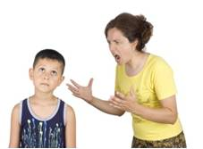
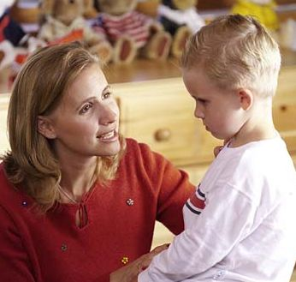
СНАЧАЛА ПОХВАЛА, А ПОТОМ РАЗБОР ОШИБОК
НЕ КРИЧИТЕ НА РЕБЕНКА, КОГДА проверяете уроки
УМЕЙТЕ ОБЪЯСНЯТЬ (А самое главное – никогда не делайте домашнее задание ЗА ребенка)

Slide 17
И еще …
Наберитесь терпения, не торопите, и не осуждайте ребёнка, если у него что-то не получается. Иначе, он просто может психологически закрыться от вас, и вы отобьёте у него всякую охоту заниматься дальше.
Также можно отбить у него всякое желание задавать вопросы и признавать, что у него что-то не получается. А ведь ошибаться и задавать вопросы - это неотъемлемая часть эффективного обучения.
Никогда не превращайте выполнение домашнего задания в наказание. Если ребёнок что-то сделал не так, не нужно заставлять его переделывать работу. Пустое переписывание только убивает веру в себя у ребёнка и делает выполнение домашнего задания очень скучным.

Slide 18
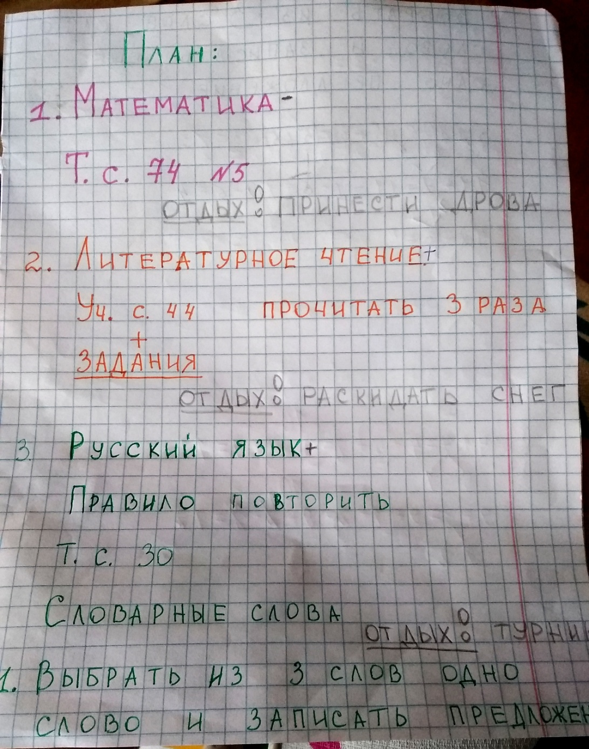
Итак, возвращаемся к нашему составленному плану ….
Покажи, что у тебя сегодня получилось сделать?
Ух, ты! Как здорово – столько много «+»!!!
С какого предмета начнем? (с русского языка)

Slide 19
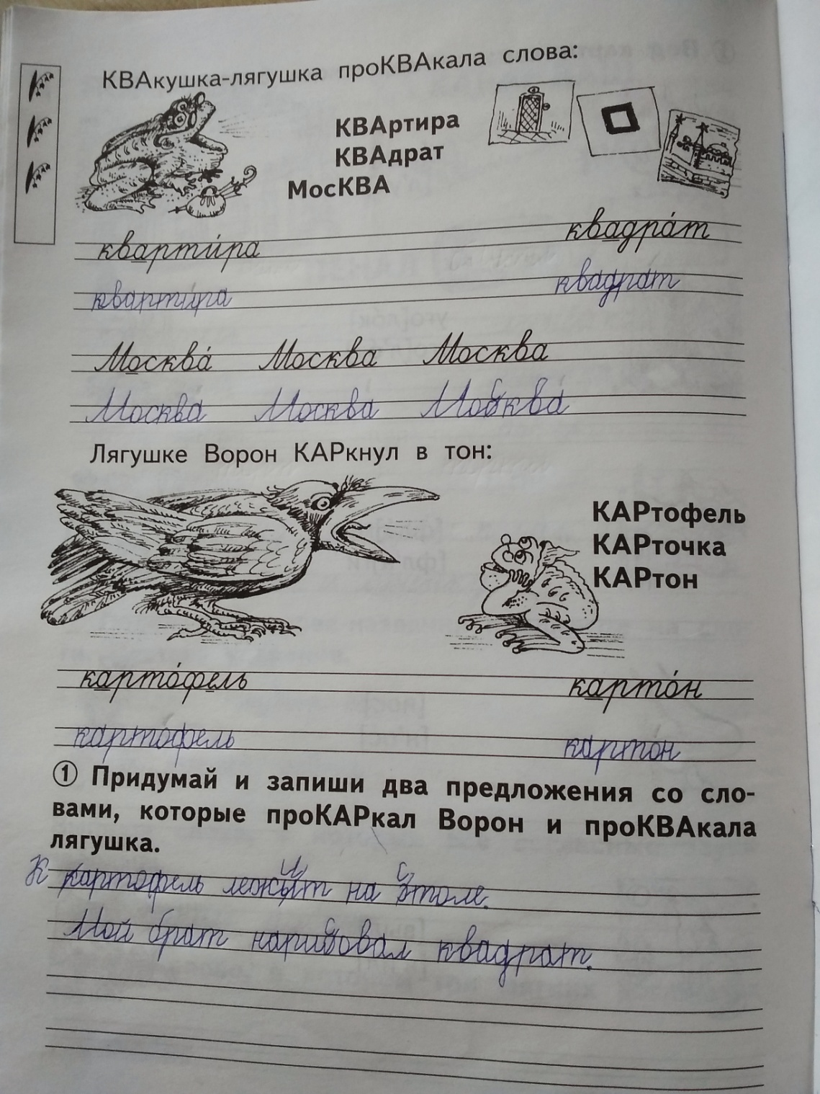
Смотрю, у тебя тут стоит «+», значит, ты со всеми заданиями справился? (да) Какой ты уже самостоятельный, целую страницу сам сделал!!!
Давай прочитаем, какие слова ты здесь написал. (Читает, доходит до слова с ошибкой и восклицает: «Ой, я здесь букву пропустил!». Исправляет.)
Следующие шаги важно выполнять только в 1-2 классах, дальше это делать не обязательно.

Slide 20
Теперь давай прочитаем предложения, которые ты записал. (Читает 1 предложение).
Смотри, если это предложение, значит, как мы его обязательно записываем? (С большой буквы).
Будем исправлять или так оставим? (Исправим)

Slide 21
Посмотри на это слово, что-то с ним не так. Я думаю, что ты сам сейчас догадаешься. (Ой, точно! ЖИ-ШИ-пиши с буквой «И», а у меня «Ы»)

Slide 22
Теперь посмотри внимательно на первую букву этого слова («С»).
Как она написана? («Правильно, мы так всегда пишем!)»
А я такой буковки не знаю… («Ой! В другую сторону!» Исправляет.)

Slide 23
Вот так, уважаемые родители, постепенно, без криков, обвинений, навязывания своего мнения, ошибки найдены и исправлены ребенком!
И РЕБЕНОК ДОВОЛЕН,
И РОДИТЕЛЬ СПОКОЕН!!!

Slide 24
Радуйтесь тому, что у вас есть такое счастье-с с кем-то делать уроки, кому-то помогать взрослеть!
Уважаемые родители, не ленитесь заниматься своими детьми. Одних материальных средств недостаточно, потому что роль отца в воспитании детей и роль матери в семье нельзя заменить деньгами. Только наше личное участие сделает и детей и семью счастливее.

Slide 25
Спасибо за внимание!

